Slide 1


Slide 2

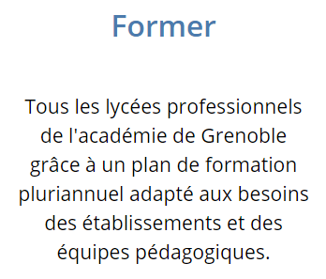
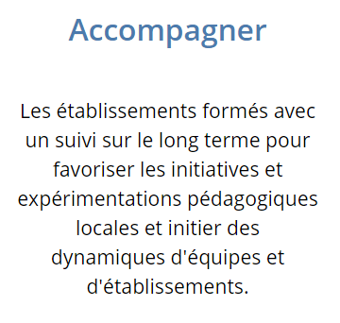
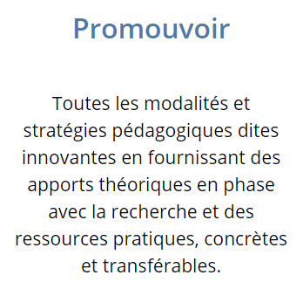
Un groupe créé pour accompagner la TVP sur des entrées pédagogiques
Porté par le collège des IEN avec des formateurs de toutes les disciplines

Slide 3
OBJECTIFS
TEMPS FORTS
Découvrir l'historique, les notions et les principes de création de feuilles de route/ plan de travail
Concevoir sa feuille de route / son plan de travail et réfléchir à leur utilisation en présentiel et en distanciel, avec les apports des neurosciences
Intégrer des outils numériques et des liens
Partager et diffuser ses créations
Exemples de plan de travail et de feuilles de route
Atelier 1 : Wooclap "Bonjour à tous!"
Atelier 2 : Wooclap Usages et difficultés
Atelier 3 : Genialy "Concrètement"
Atelier 4 : Quelques exemples
Atelier 5 : Se lancer !
Notes:
1'

Slide 4

Bonjour à tous !
Atelier n°1

Slide 5
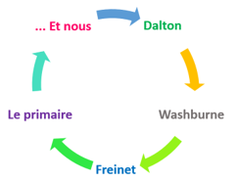
Historique
Premier PDT, calqué sur l’Industrie
coopération
À leur rythme
Gérer l’hétérogénéité
Programme commun / travail individualisé
Accentuation de la personnalisation
Notes:
Ce n’est pas nouveau, déjà un outil testé, et revisité de très nombreuses fois, adapté au public au fur et à mesure. Répond, au départ, à une difficulté de différenciation

Slide 6
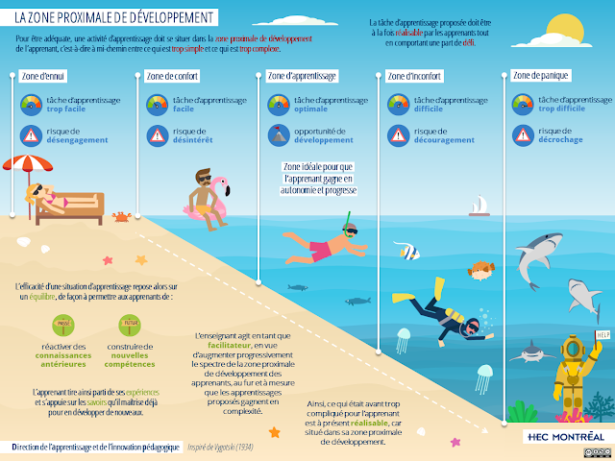
Ce que l'on sait ...

Slide 7
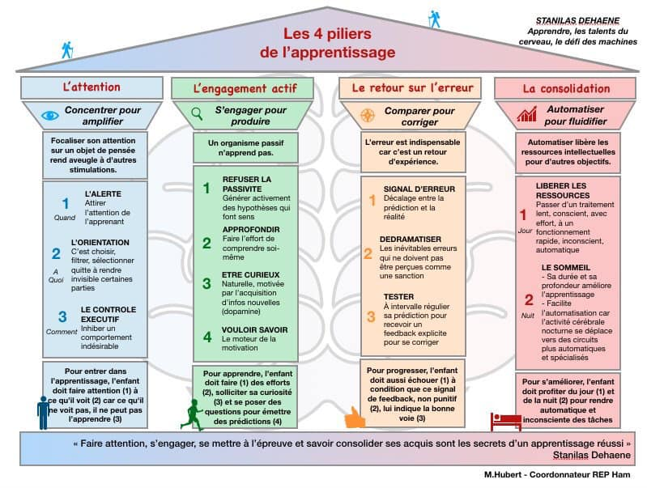
et aussi
Mettre
en activité
Attirer
l’attention
Répéter
s’entraîner
Feedback
Notes:
Attirer l’attention sur ce qui est important, Mettre en activité pour éviter la passivité, On apprend en échouant, avec un feedback non punitif, Il faut répéter, s’entraîner

Slide 8
Utilisation et difficultés ?
Atelier n°2

Slide 9
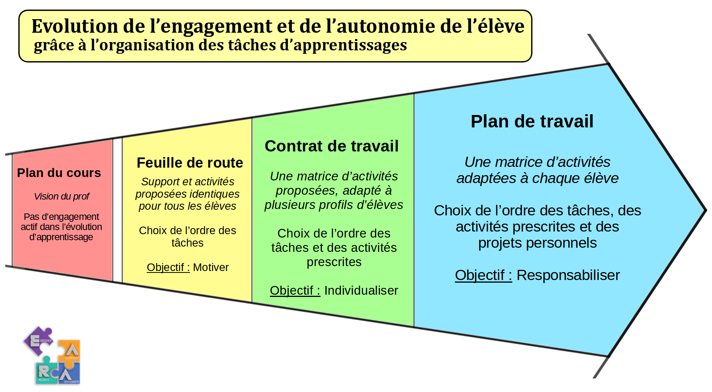
Notes:
D’être progressif dans le contenu des consignes, dans le nombre de tâches à effectuer en autonomie

Slide 10

Construire une FDR ?
Concrètement un exemple ...
Présentation
Notes:
15'
https://view.genial.ly/5ede392e9294330cf0df4327/presentation-concevoir-une-fdr-pdt

Slide 11






Choisir un exemple
Notes:
Choisir un exemple sur le padlet et répondre aux questions :
Pourquoi l’avez-vous choisi ?
Vous vous verriez-vous travailler avec ?
Quelles modifications apporteriez-vous pour vous l’approprier ?

Slide 12
Se lancer
Chacun prépare sa feuille de route ...
Atelier n°5
Notes:
10-15'
https://view.genial.ly/605757285d00340dad3eef06/interactive-content-preparer-une-feuille-de-route

Slide 13



Et le RGPD dans tout ça ?
X
X
X
X
X
DCP
X
DCP
enseignant
DCP
DCP
sinon...
Information et demande d'accord au CE qui est responsable de traitement. Si refus, pas d'utilisation de l'application possible.
Si accord :
  inscription au registre de traitement de l'établissement.
  Obligation d'information aux familles.
  En fonction des DCP récoltées, du lieu d'hébergement... : recueil du consentement de l'élève et de sa famille. Si refus, obligation de fournir une solution équitable pour l'élève.
En cas de doute, demander au DPD de l'académie.
Notes:
Texte de loi européen, en vigueur depuis le 25 mai 2018.
Son rôle est d'encadrer la collecte et le traitement des données à caractères personnelles (DCP) dans un souci de protection des citoyens européens.
Une DCP = toute information permettant d'identifier un individu de manière directe (nom, prénom...) ou indirecte (géolocalisation, IP, historique de navigation, photos...)
Pour l'enseignant :
1ère étape : une démarche de questionnement : avec cette appli :
- Vais je récolter des DCP ?
- Si non, alors cette appli n'est pas concernée par le RGPD.
- Si oui...
2e étape :
- Existe-t-il une solution institutionnelle pour faire la même chose ? Dans ce cas, je la privilégie et ne me soucie pas du RGPD (tout est conforme et le ministre (en général, le DASEN dans le 1D) est responsable de traitement = ENT, tout ce qui est dans le médiacentre (GAR)...
3e étape : Je veux quand même utiliser l'application.
Je regarde les CGU pour donner les éléments essentiels au CE.
Obligation : Information et demande d'accord au CE qui est responsable de traitement. Si refus, pas d'utilisation de l'application possible.
Si accord du CE :
inscription au registre de traitement de l'établissement par le CE.
Si il n'existe pas de solution équivalente (pas d'autres applis), le CE peut invoquer une mission d'intérêt public pour utiliser l'application. Même dans ce cas, il doit informer les familles qui ont le droit de refuser. En raison de l'égalité de service public il y a obligation de fournir les mêmes services aux élèves et familles qui refusent.
Obligation d'information aux familles (quelles sont les DCP récoltées ? où sont-elles hébergées ? Sont-elles partagées par des tiers ? Peut-on demander facilement leurs suppressions.... Toutes ces données doivent être fournies aux familles pour éclairer leur choix.
S'il y a utilisation de pseudos non identifiables, on peut considérer que cela suffit.
S'il y a des DCP, stockées hors UE ou pas de partie RGPD en français dans les CGU(...) : recueil écrit obligatoire (en + de l'information) du consentement des familles et de des élèves. En cas de refus des familles, trouver une autre solution sans DCP pour fournir le même service.
En cas de doute, demander au DPD de l'académie : dpd@ac-grenoble.fr
https://www.education.gouv.fr/les-enjeux-de-la-protection-des-donnees-au-sein-de-l-education-7451

Slide 14
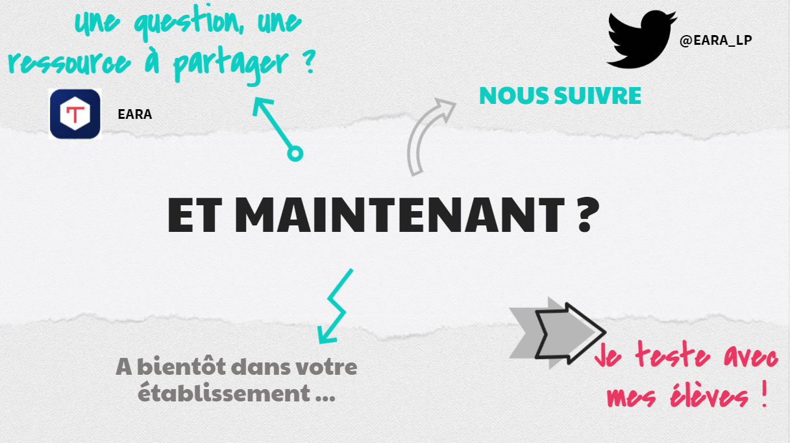

Slide 15
D'autres exemples de présentation ...

Slide 16
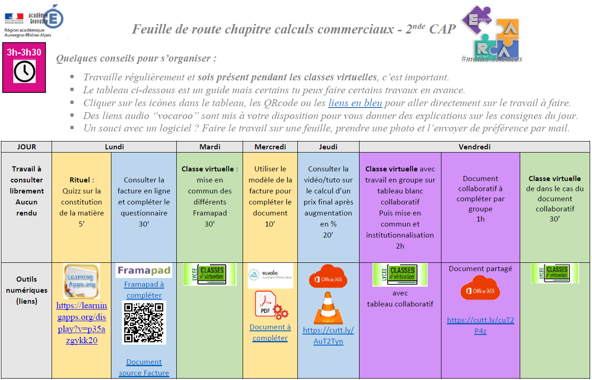
FDR en distanciel en maths

Slide 17
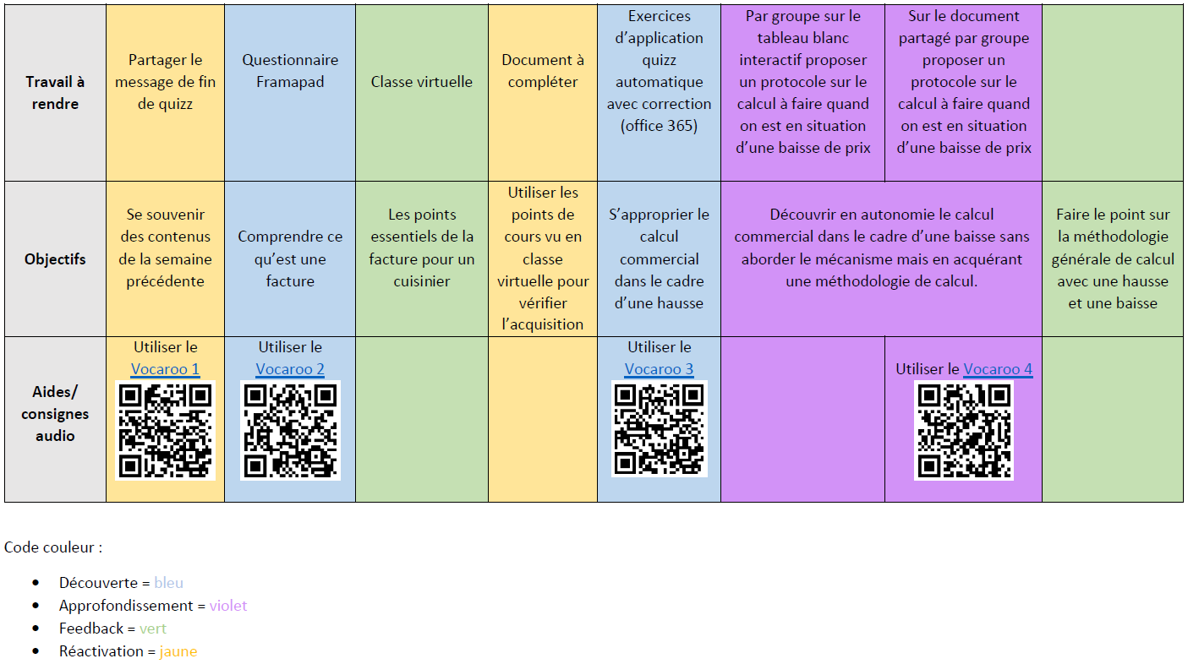
FDR en distanciel en maths (suite)

Slide 18
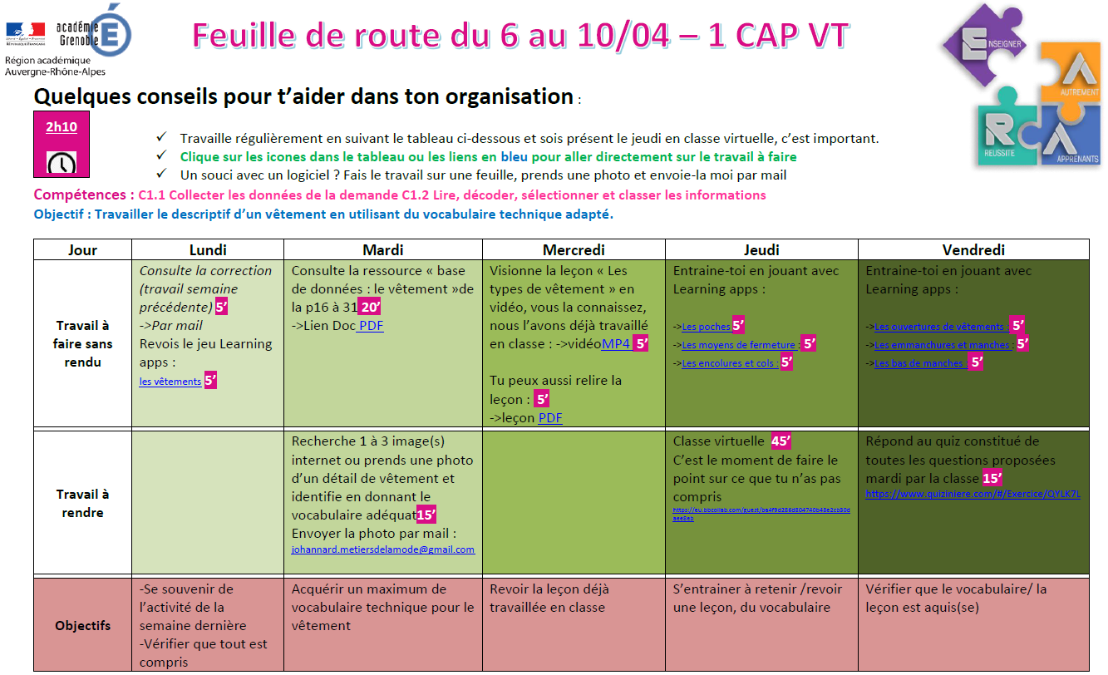
FDR en distanciel en STI

Slide 19
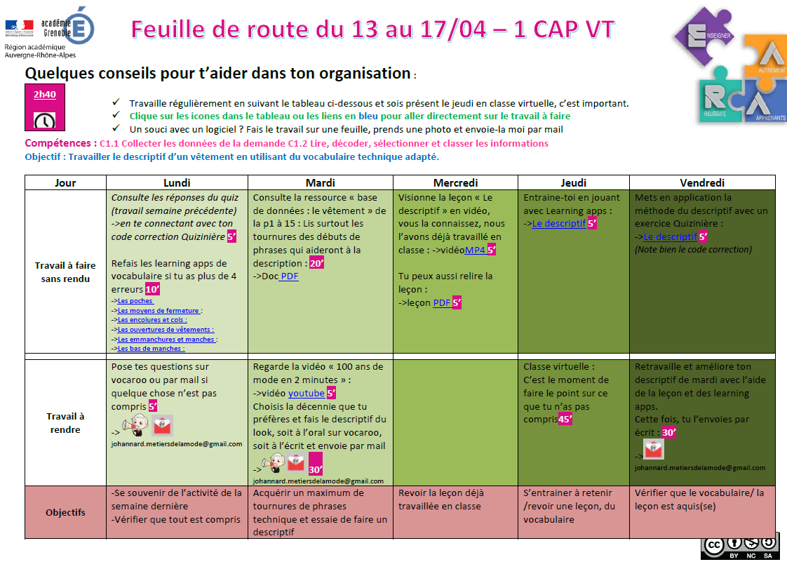
FDR en distanciel en STI (suite)

Slide 20
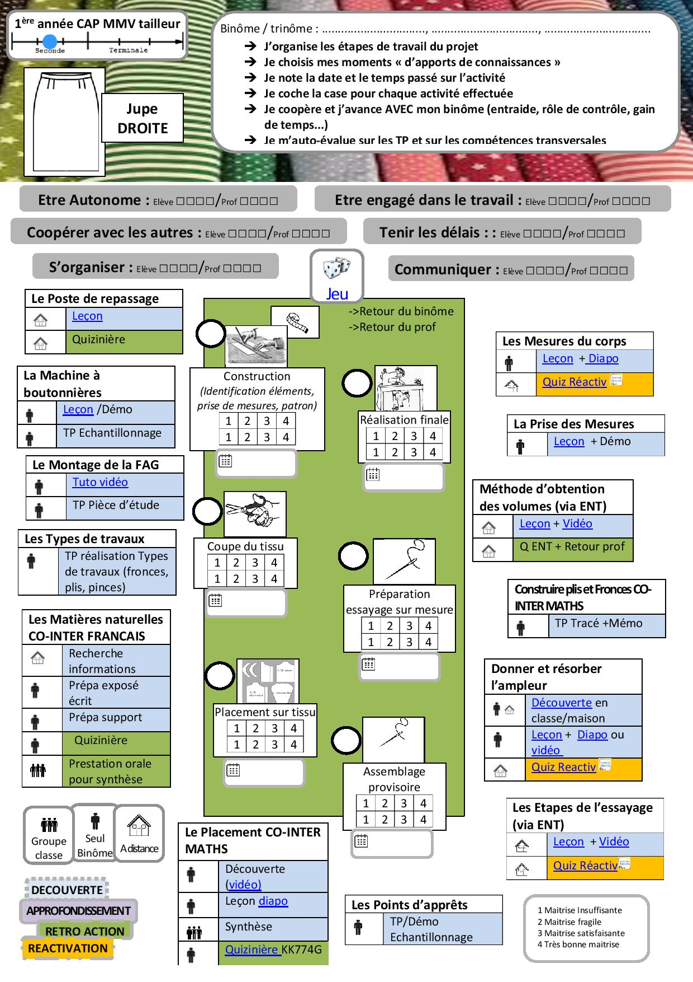
FDR en présentiel en STI sur support technique

Slide 21
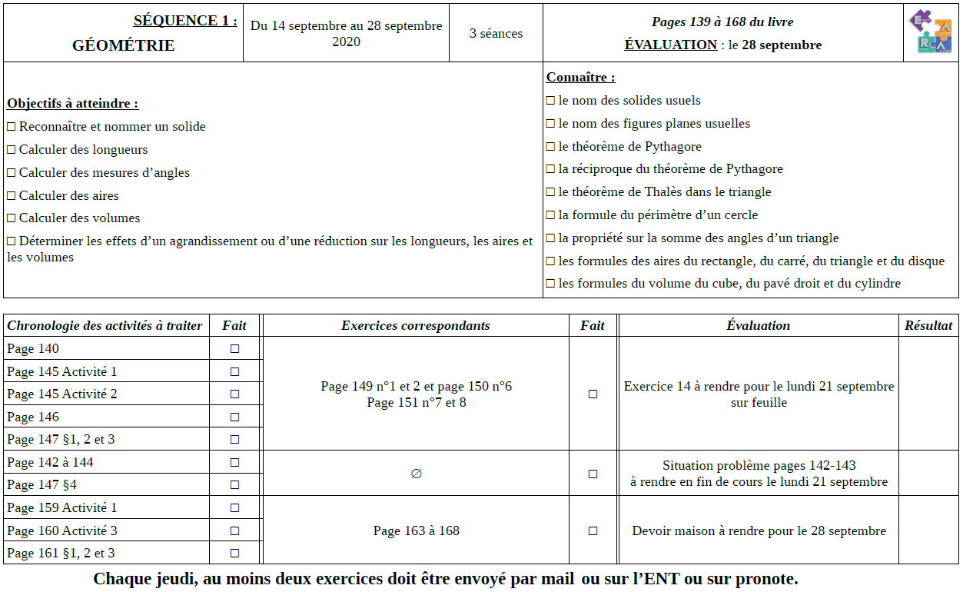
FDT en présentiel en maths

Slide 22
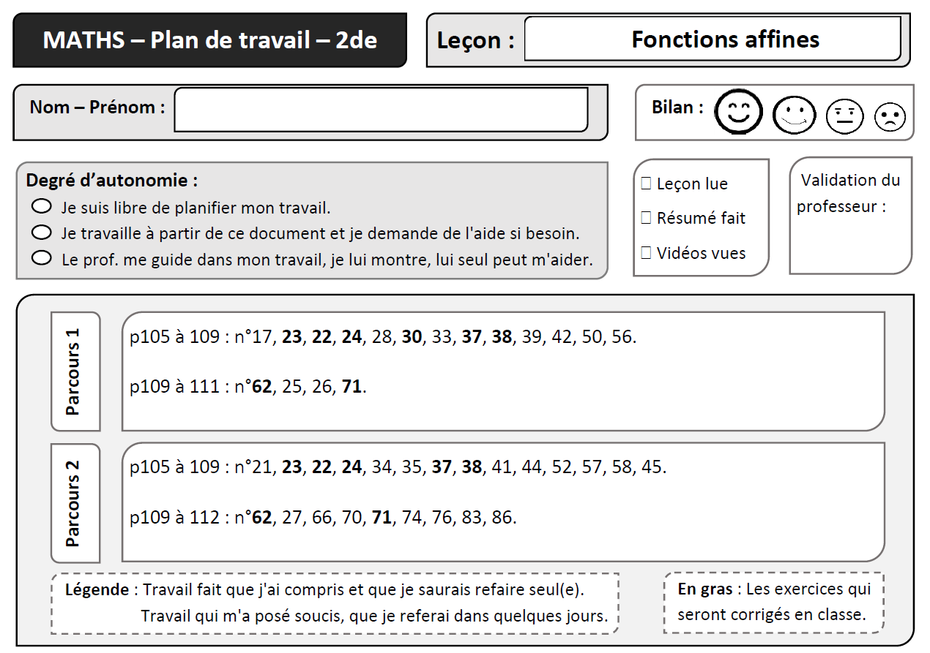
PDT en présentiel en maths

Slide 23
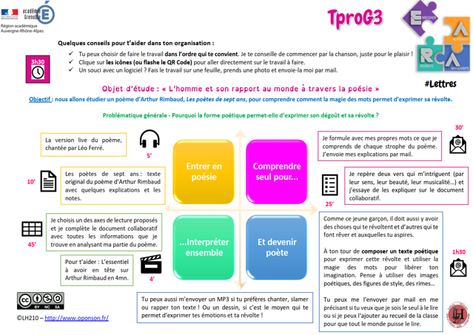
PDT en distanciel en Français

Slide 24
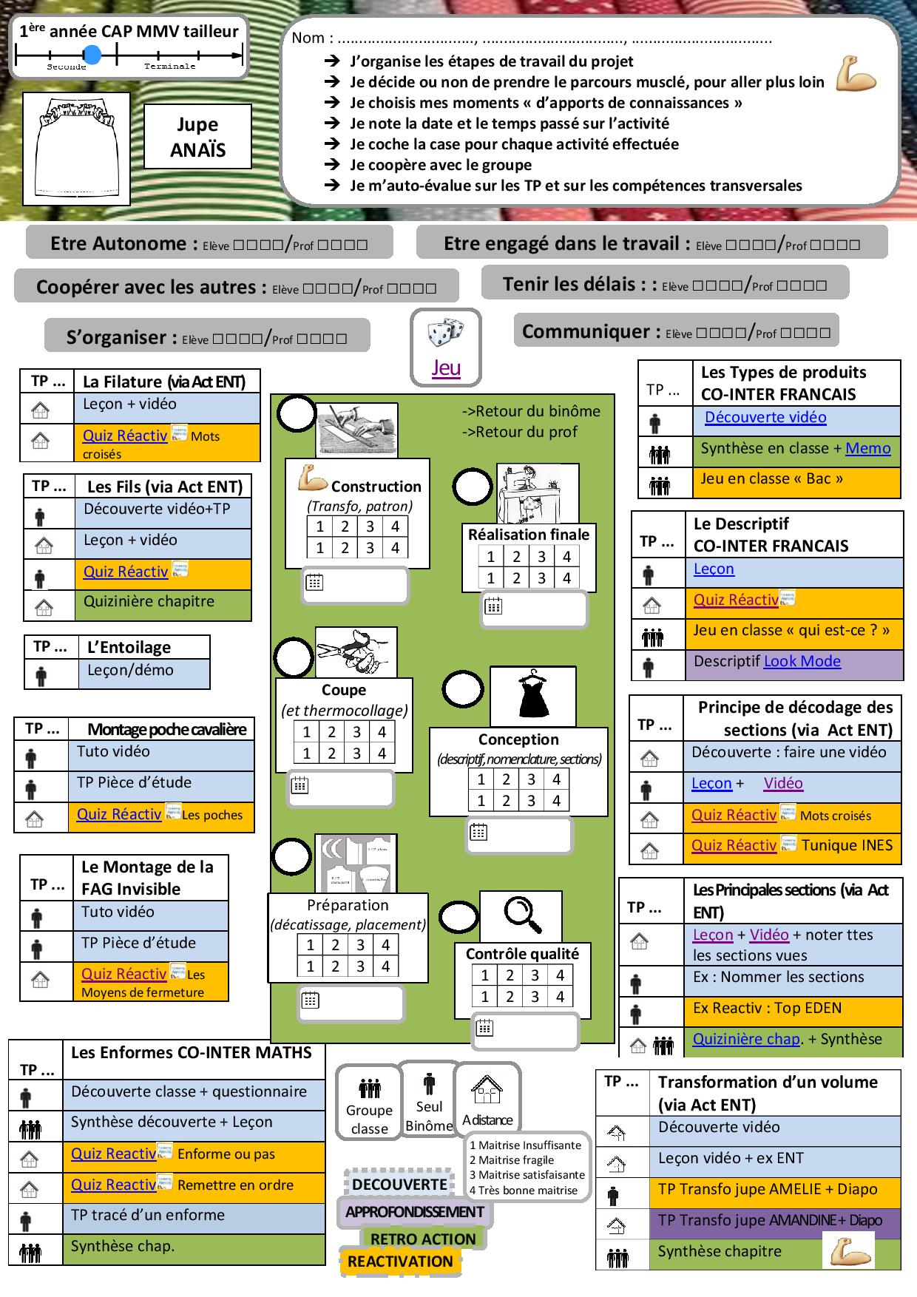
PDT en présentiel en STI
Sur support technique

